Slide 1
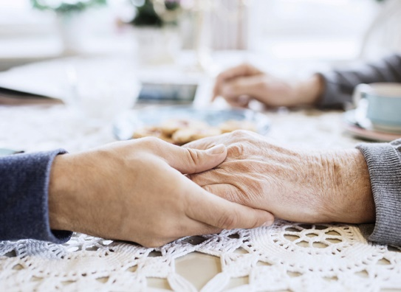
Samarbeid om brannsikkerhet for risikoutsatte grupper
Kurs for: (målgruppe)
Sist oppdatert januar 2025
Notes:
Dette er foiler som kan brukes i forbindelse med kurs eller møter om brannsikkerhet for risikoutsatte grupper.
Tilpass og suppler etter eget behov med logo, egne bilder mv.
Foilene er særlig spisset mot kursing av helsepersonell som jobber i hjemmebaserte tjenester, men de kan enkelt tilpasses andre formål og målgrupper.
Anbefal gjerne kursdeltakere om å gjennomgå opplæringsopplegget fra Helsedirektoratet og DSB før kurset (e-læringskurset Livsviktig samarbeid og filmen En dag i din uniform).

Slide 2
Kursinnhold
 | Innledning
 | Dere er viktige!
 | Hvem dør i brann?
 | Hvorfor er vi så opptatt av dette?
 | Brannsikkerhet i bolig
 | Kartlegging, risikovurdering og tiltak
 | Samarbeid
 | Hvor finner du mer informasjon?
Notes:
Forslag til kursinnhold

Slide 3
Innledning
Presentasjon av kursholderne
Om brann- og redningsvesenet
  - Brann- og redningsvesenets oppgaver, organisering mv.
Tema for kurset/møtet
Lokal statistikk og hendelser
Relevante saker fra lokale medier
Annet?
Notes:
Forslag til innhold i en innledning

Slide 4
Dere er viktige!
På grunn av jobben dere gjør hver dag!
Er dere flinke nok til å reflektere over hva dere jobber med?
Hva dere faktisk bidrar til?
Foto: DSB
Notes:
Forslag til momenter som kan tas med:
Filmen om Signes brannsikkerhet
Helsetjenester i hjemmet skiller seg ut som den aller mest brukte tjenesten. Én av fire brukere er registrert som mottaker av denne tjenesten.(Kilde SSB: Kommunale helse- og omsorgstjenester 2022 s. 11). Mange av disse trenger hjelp for å være trygge i hjemmet sitt.
Dere (helsepersonell/annen målgruppe) gjør en kjempe viktig og meningsfull jobb overfor disse menneskene. Brannsikkerhet og helsetilstand har en nær kopling. Dere er derfor vår aller viktigste samarbeidspartner i jobben med å sørge for at mennesker er branntrygge i hjemmene sine.

Slide 5
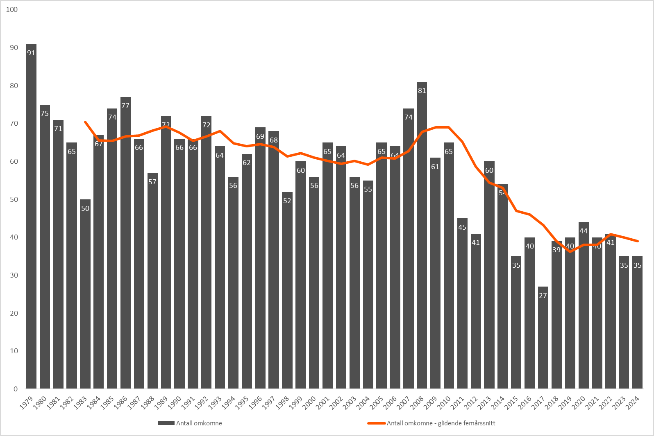
Hvem dør i brann?
Omkomne i brann i Norge 1979-2024
Notes:
Branner medfører hvert år tap av menneskeliv, store materielle skader og personskader. Branner fører også til store samfunnsøkonomiske kostnader i form av skadeutbetalinger og helseutgifter
Utviklingen i antallet og omfanget av dødsbranner de siste tiårene viser at den forebyggende innsatsen gir resultater. Langt færre omkommer i brann i Norge i dag sammenlignet med tidligere.
Tar man hensyn til befolkningsveksten, er antallet branndøde per 100 000 halvert siden starten av 2000-tallet.
Over flere tiår sank gjennomsnittet langsomt fra 70 til 60 omkomne per år. 2007 og 2008 utmerket seg med et høyt antall omkomne i brann. Etter dette har gjennomsnittet sunket markant til det som har vært et stabilt nivå de siste fem årene med et gjennomsnitt på 39 per år.
Mer statistikk finnes her: https://www.brannstatistikk.no/brus-ui/
For at dødsbranntallene skal fortsette å være lave, kreves det kontinuerlig og vedvarende forebyggende innsats fra flere aktører. Helse- og brannpersonell er særlig viktige samarbeidspartnere

Slide 6
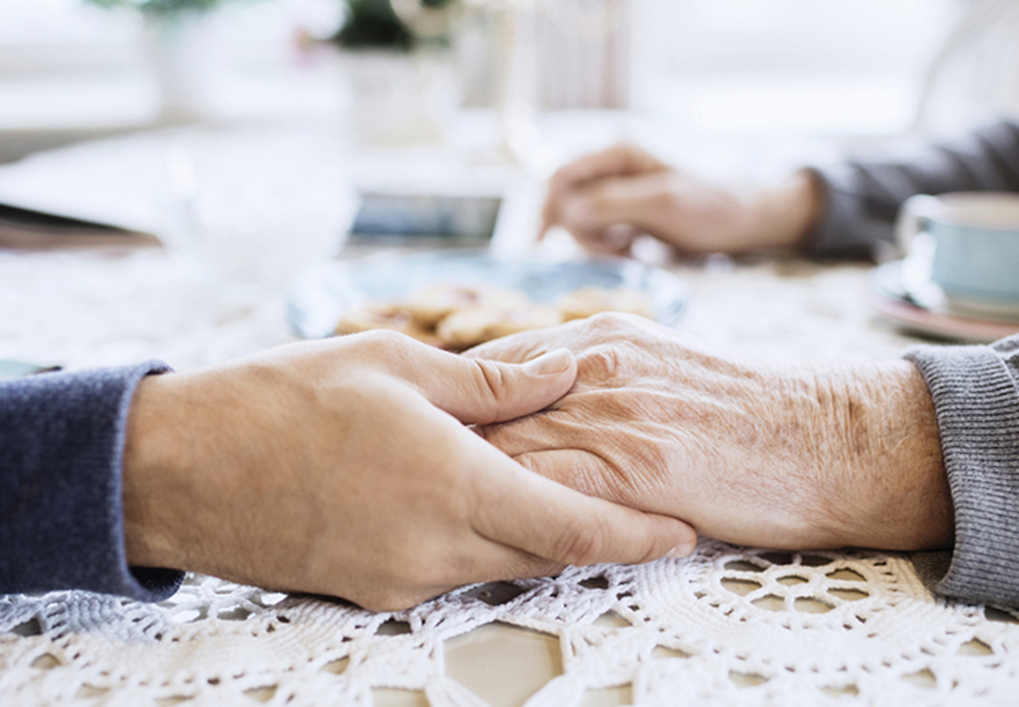
Hvem dør i brann?
Risikogrupper og risikofaktorer
Mange av de som omkommer i brann tilhører en risikoutsatt gruppe
Mange av de som har en høyere risiko for å bli skadet i eller omkomme i brann, mottar hjemmebaserte tjenester
Om lag 9 av 10 av de som omkommer i brann omkommer i bolig
Foto: DSB
Notes:
Risikoutsatte grupper:
Mennesker i risikoutsatte grupper har større sannsynlighet for å starte en brann eller begrenset evne til å
forebygge brann
oppdage brann
varsle og slokke brann
evakuere ved egen hjelp
Som risikoutsatt gruppe regnes blant annet eldre med hjelpebehov, rusavhengige og mennesker med psykiske helseproblemer.
Mange av de som har høyere risiko for å bli skadet i eller omkomme i brann mottar hjemmebaserte tjenester (33,7 %). Blant de over 67 år var andelen 54,2 %. Kilde: «Analyse av dødsbranner i Norge i perioden 2015-2020» (RISE-rapport 2024:43).

Slide 7
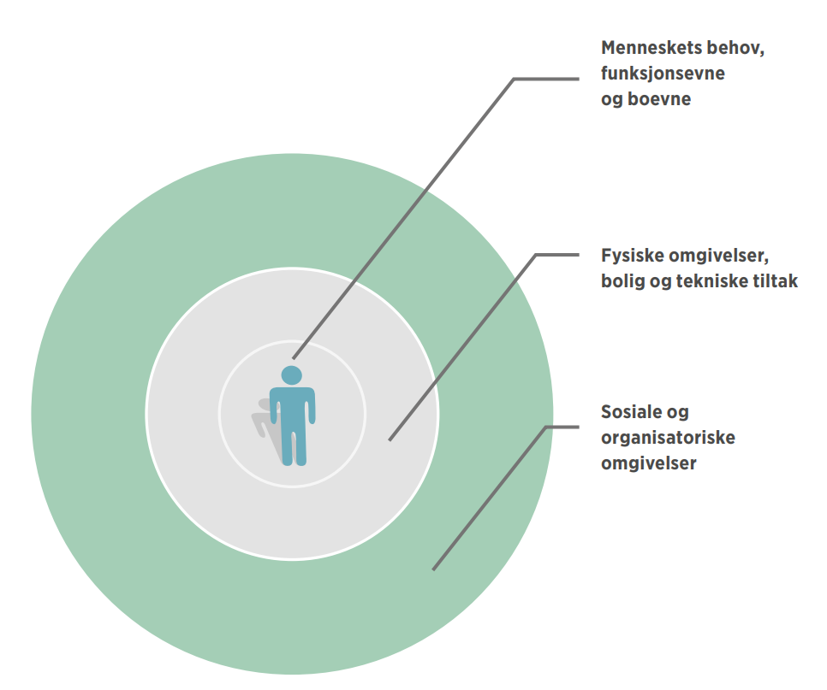
Hvem dør i brann?
Flere forhold påvirker brannsikkerheten
Kilde: Storesund et. al 2015
Notes:
Risikoen for å bli skadet i eller omkomme i brann påvirkes av flere forhold. En risikovurdering bør inkludere alle forhold som påvirker brannrisiko:
Behov, funksjonsevne og boevne
Fysiske omgivelser, bolig og tekniske tiltak - Er det for eksempel iverksatt fysiske tiltak i boligen som er med på å redusere risiko?
Sosiale og organisatoriske omgivelser - Hvilken oppfølging får brukeren fra kommunen? Hva slags nabolag bor vedkommende i? Har vedkommende pårørende? Hvordan er det sosiale miljøet rundt brukeren?
Mer om dette under «Kartlegging og risikovurdering».

Slide 8
Kilde: «Analyse av dødsbranner i Norge i perioden 2015-2020» (RISE-rapport 2024:43)
Hvem dør i brann?
Risikofaktorer knyttet til person
Over 67 år:
Psykiske lidelser
Røyking
Nedsatt førlighet
Under 67 år:
Psykiske lidelser
Røyking
Påvirkning fra rus og alkohol
Det er knyttet en risiko til det å være alene
Notes:
RISE Fire Research (RISE) har gjennomført en analyse av dødsbranner i Norge for perioden 2015-2020, blant annet for å finne ut av hvilke risikofaktorer knyttet til person som er mest fremtredende ved dødsbranner.
Det deles inn i to hovedgrupper – over og under 67 år.
Risikofaktorer som er særlig fremtredende i analysen av dødsbranner i Norge i denne perioden:
Over 67 år: Psykiske lidelser, røyking, nedsatt førlighet
Under 67 år: Psykiske lidelser, røyking, påvirkning fra rus og alkohol
Faktorene opptrer ofte i kombinasjon med hverandre.
Risikoen øker med økende alder.
Felles for begge grupper er at det er en risiko knyttet til det å være alene. Er man alene kan det for eksempel være vanskeligere å oppdage en brann. Det kan også være vanskeligere å rømme. Personer som bor alene vil sannsynligvis oftere være alene i boenheten enn personer som bor sammen med andre. Aleneboere har derfor sannsynligvis en indirekte forhøyet risiko.
________________________________________________________________________________________________________________________________________________
Andre forhold som kan ha betydning for brannrisikoen:
Nedsatt fysisk funksjonsevne (syn, hørsel, bevegelse)
Nedsatte kognitiv evne (demenslidelse)
Språk, kultur og holdninger (språk, kultur og holdninger kan ha betydning for brannrisikoen. De språklige forutsetningene har blant annet betydning når man skal tilegne seg informasjon om brannsikkerhet eller sette seg inn i krav og forventninger til sikkerhet i hjemmet. Kommer man fra et annet land, kan man være uvant med norske boforhold og lite kjent med brannfarer i norske boliger. Holdninger til brannsikkerhet kan for eksempel påvirke hvor stor risiko vi er villig til å ta).

Slide 9
Hvem dør i brann?
Årsaker til dødsbranner
Menneskelig svikt
Åpen ild
  Røyking
  Levende lys
Kilde: «Analyse av dødsbranner i Norge i perioden 2015-2020» (RISE-rapport 2024:43)
Notes:
Det er ofte menneskelig svikt som forårsaker dødsbranner.
Åpen ild, f.eks. i forbindelse med røyking og bruk av levende lys, er en gruppe av antennelseskilder som markerer seg i statistikken. Røyking er den største underårsaken til dødsbranner av disse to.
Dødsbranner skjer oftere i vintermånedene og oppstår mest i stue og kjøkken.

Slide 10
Hvem dør i brann?
Årsaker til dødsbranner
Særlig om kroppsnære branner:
I forskningsrapporten til RISE Fire Research (2024) ble 152 dødsbranner fra perioden 2015-2020 analysert. 40 av disse ble identifisert som kroppsnære branner
Slike branner rammer i større grad eldre. Medianalderen til de som omkom i kroppsnære branner var 70 år – 11 år høyere enn medianalderen for de som omkom i andre branner. Kun 25 % av de som omkom i kroppsnære branner var under 63 år.
Kvinner var noe overrepresentert i kroppsnære branner, og en stor andel av brannene var forårsaket av røyking (67,5 %).
For over halvparten av de som omkom i kroppsnære branner, fantes det informasjon som antydet at de hadde nedsatt førlighet, og brannskader var registrert som dødsårsak i mer enn halvparten av dødsfallene i de kroppsnære dødsbrannene.
For disse brannene vil det være gunstig med forebyggende tiltak som bidrar til at brannen kan slokkes raskt, og tiltak som sikrer tidlig varsling slik at personen raskt får hjelp.
Notes:
Kroppsnære branner: Branner som har oppstått i umiddelbar nærhet til en person.

Slide 11
Hvorfor er vi så opptatt av dette?
Noen utviklingstrekk som kan ha betydning for brannbildet:
1 → Flere eldre (dobbelt så mange i alderen 70+ innen 2060).
2 → Eldre eldre (gjennomsnittsalderen øker mot 2060).
3 → Økning i antall aleneboende (flere husholdninger består av én person).
4 → Bo hjemme så langt det er mulig og motta helse- og omsorgstjenester i hjemmet. Det betyr at flere personer med høyere risiko for å omkomme i brann bor i egen bolig eller omsorgsbolig nå enn tidligere.
5 → Mer faglig krevende og komplekse medisinske og psykososiale behov hos brukere av kommunale hjemmetjenester.
Kilde: Pkt. 1-3 (SSB), pkt. 4-5 (Veileder fra Helsedirektoratet og DSB om samarbeid mellom kommunale tjenesteytere)
Notes:
Se disse utviklingstrekkene i sammenheng med kjente risikofaktorer.

Slide 12
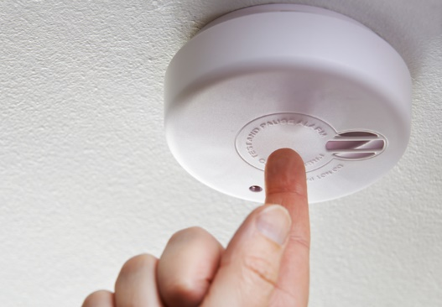

Brannsikkerhet i bolig
Krav som gjelder alle boliger
Forskrift om brannforebygging § 7.
Brannvarsling og manuelt slokkeutstyr i bolig og fritidsbolig:
Det skal være minst én detektor eller røykvarsler i hver etasje og minst ett slokkeutstyr som kan brukes i alle rom.
Eieren skal sørge for at røykvarslere og manuelt slokkeutstyr i boliger og fritidsboliger blir kontrollert og fungerer.
Foto: Colourbox
Notes:
Det skal være minst én detektor eller røykvarsler i hver etasje
Boliger og fritidsboliger er utstyrt med minst ett av følgende slokkeutstyr som kan brukes i alle rom:
brannslange tilkoblet vannforsyningsnett
pulverapparat på minst 6 kg med ABC-pulver
skum- eller vannapparat på minst 9 liter eller 6 liter med effektivitetsklasse på minst 21A
annet manuelt slokkeutstyr med tilsvarende slokkekapasitet

Slide 13
Brannsikkerhet i bolig
Brukerens behov i fokus
Utgangspunktet i bygningsregelverket er at beboer skal kunne redde seg ut av boligen ved egen hjelp dersom det oppstår en brann.
Det kan være vanskelig for brukere med fysiske eller kognitive utfordringer å oppfylle kravene i regelverket:
  Hører brukeren røykvarsleren?
  Klarer brukeren å håndtere et slukkeapparat?
  Klarer brukeren å redde seg selv ut hvis det begynner å brenne?
  Forstår brukeren hvordan den skal agere i en brannsituasjon?
For noen vil det være nødvendig med ekstra brannsikkerhetstiltak utover det som er vanlig i boliger.

Slide 14
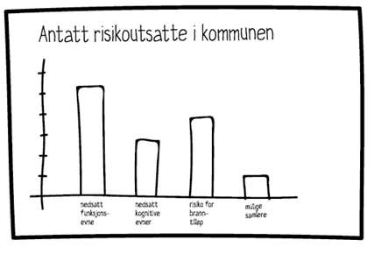
Kartlegging, risikovurdering og tiltak
Forsvarlige tjenester handler også om brannsikkerhet
Kommunen skal tilby nødvendige og forsvarlige helse- og omsorgstjenester.
Dette ansvaret omfatter også skadeforebyggelse, herunder forebygging av skade som følge av brann.
Notes:
Mer informasjon: Veileder fra Helsedirektoratet og DSB «Samarbeid mellom kommunale tjenesteytere om brannsikkerhet for risikoutsatte grupper» (2017) s. 21 og 22

Slide 15
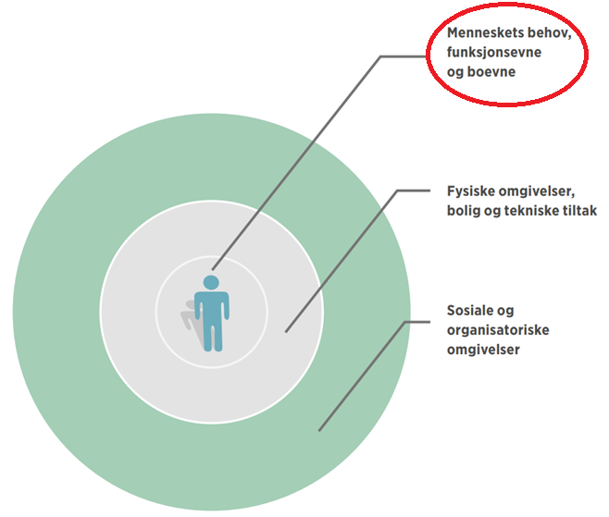
Kartlegging, risikovurdering og tiltak
Behov, funksjonsevne, boevne
En risikovurdering av en brukers situasjon bør inkludere alle forhold som påvirker brannrisiko. Utgangspunktet for vurderingen er brukers behov, funksjonsevne og boevne.
Hensikten er å avdekke om brukeren f.eks. har nedsatt fysisk funksjonsevne (syn, hørsel, bevegelse) eller nedsatt kognitiv funksjonsevne (demens, psykisk helse, rus) som kan ha betydning for brannsikkerheten. Eventuelt om det er andre forhold ved boevne, eller kombinasjon av risikofaktorer, som kan øke risikoen, f.eks.:
  Røyking
  «Samlemani»

Slide 16
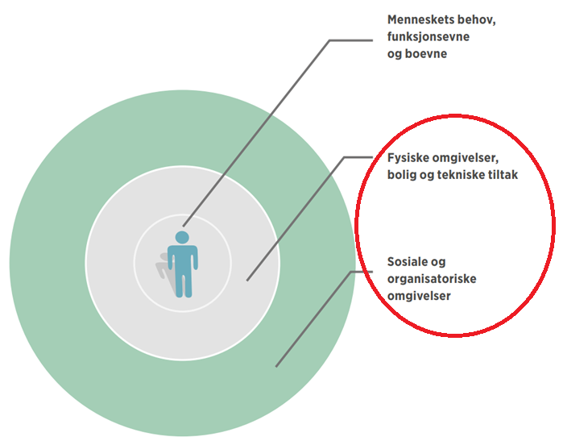
Kartlegging, risikovurdering og tiltak
Fysiske og sosiale omgivelser
Fysiske og sosiale omgivelser har betydning for brannsikkerheten. Brukere med tilnærmet like utfordringer kan ha behov for helt ulike tiltak i en gammel, usikret bygård sammenlignet med en moderne leilighet med brannalarmanlegg og automatisk slokkeanlegg.
Tilsvarende kan det være behov for andre tiltak hos brukere som har nære pårørende og et sosialt nettverk, sammenlignet med brukere som bor alene uten sosialt nettverk og oppfølging.

Slide 17
Kartlegging, risikovurdering og tiltak
Samtale med brukere om deres brannsikkerhet
En slik samtale skal bidra til å øke brukerens bevissthet om egen brannsikkerhet. Du kan stille spørsmål som:
Er det noe du er bekymret for?
Hva gjør du hvis du oppdager en brann?
Har du tenkt på hvordan du skal komme deg ut?
Klarer du å komme deg ut på egenhånd?
Hvilke hjelpemidler har du å bruke hvis det begynner å brenne?
Vet du hvordan de skal brukes?
Test gjerne om brukeren klarer å håndtere hjelpemidlene.
Notes:
Snakk også med brukeren om varsling og hvordan deres daglige gjøremål kan påvirke brannrisikoen. Dette kan være matlaging og brannsikkerhet på kjøkkenet, trygg bruk av elektriske produkter, røyking og levende lys.
Husk at samtalen må tilpasses den enkelte bruker.

Slide 18
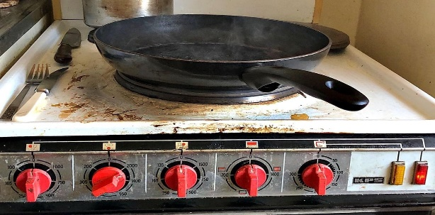
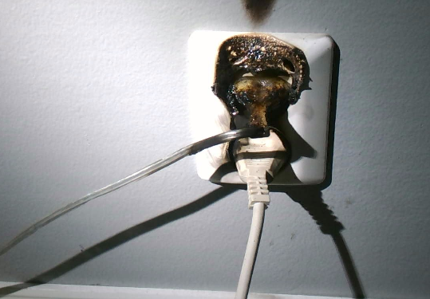
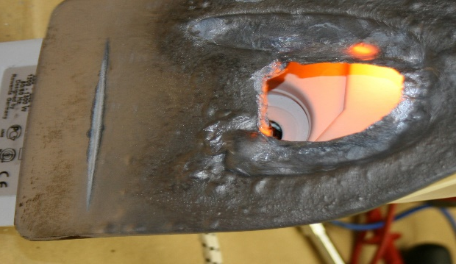
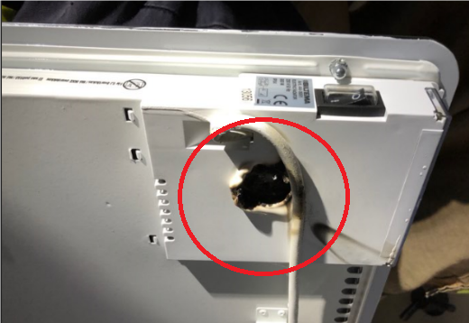
Kartlegging, risikovurdering og tiltak
Noen faremomenter du bør være ekstra oppmerksom på
Gjentatte tørrkokinger på komfyren.
Svimerker på klær, rundt vedovn eller andre plasser i boligen.
Tildekking av varmekilder med gardiner eller klær.
Elektriske apparater som trekker mye strøm koblet til skjøteledning.
Foto stekeovn: Vestfold interkommunale brannvesen
Foto stikkontakt: Bergen brannvesen
Foto panelovn: Bergen brannvesen
Foto strykejern: Asker og Bærum brann og redning
Notes:
Flere råd:
Branner kan starte på komfyren. Komfyren bør aldri overlates til seg selv når den er i bruk. Ved å installere komfyrvakt, kan du redusere risikoen for komfyrbrann.
Ved bruk av elektriske ovner, må disse plasseres i god avstand fra gardiner og andre møbler. De må ikke tildekkes med tøy. Støv som samler seg på ovnen kan ta fyr. Tørk derfor av ovnen regelmessig.
Vær til stede når du bruker vaskemaskin eller tørketrommel. Tøm alltid lofilteret i tørketrommelen før bruk. Tette lofiltre i tørketrommel kan føre til høy varmeutvikling og brann. Ikke la maskinene stå på når du går og legger deg.
Ikke belast skjøteledningen med mer enn 1000 watt. Apparater som for eksempel panelovner og hvitevarer trekker mye strøm og kan føre til at skjøteledningen blir varm, og sannsynligheten for at det kan ta fyr blir større. Disse apparatene bør kobles rett i veggen.
Ikke seriekoble skjøteledninger.
Ikke la ledninger komme i klem og bli skadet eller samle støv. Støv i skjøteledningen kan øke temperaturen i ledningen og kontakten, noe som igjen kan føre til brann.
Unngå å bruke for lange skjøteledninger (ledningskveiler). Ledninger som ligger i kveil kan bli varme.
Kast skjøteledningen hvis den blir skadet eller bærer preg av aldring. Tegn på dette kan være sprø, misfarget plast eller gnister fra støpsel.

Slide 19
Kartlegging, risikovurdering og tiltak
Eksempler på tiltak for ulike utfordringer
Brukere med hørselshemming: Alarm basert på annen funksjon enn lyd, f.eks. vibrasjon eller lys.
Brukere med synshemming: Deteksjons- og varslingsutstyr som gir verbale beskjeder.
Brukere med bevegelseshemning: Automatisk slokkesystem (mobilt vanntåkeanlegg, sprinkleranlegg).
Brukere med kognitive utfordringer: Komfyrvakt, deteksjon- og varslingssystemer som gir verbal beskjed og automatiske slokkesystem.
Tekniske tiltak er ikke alltid nok. Mange brukere har behov for tett oppfølging i tillegg!
Notes:
Andre tiltak:
Tilpasset informasjon (ulike språk, riktig nivå mv.)
Trygghetsalarm koblet til røykvarsler
Røykvarsler koplet til alarmsentral
Tidsbryter som slår av strømmen etter angitt tid
Brannteppe
Tilpasset slokkeutstyr
Elektriske lys
Flammehemmende sengetøy og klær
Hvis bruker ikke er i stand til å sørge for nødvendige hjelpemidler og ikke har pårørende som kan hjelpe, skal kommunen sørge for formidling av nødvendige hjelpemidler og for å tilrettelegge miljøet rundt vedkommende.
Det finnes låne- og tilskuddsordninger både fra Hjelpemiddelsentralen og kommunen som gjør at personer kan få tilpasset boligen sin slik at de kan bli boende hjemme. Undersøk gjerne også Husbanken sine ordninger.
Anbefaling: Gjennomfør e-læringskurset om tverrfaglig samarbeid som er laget av DSB og Helsedirektoratet.

Slide 20
Kartlegging, risikovurdering og tiltak
Eksempler på tiltak som kan forebygge kroppsnære branner
Fungerende røykvarslere.
Røykeforkle og flammehemmende klær og sengetøy.
Røyke utendørs (husk å slokke sneipen fullstendig).
Ikke røyke i senga, og unngå røyking i sofa og lenestol hvis det er fare for at man kan sovne.
Tøm askebegeret før det er fullt.
Ha et stort nok og dypt nok askebeger til å stumpe røyken.
Vær oppmerksom på at sløvende medisiner, alkohol og rusmidler øker risikoen for brann.
Mobile vanntåkeanlegg.

Slide 21
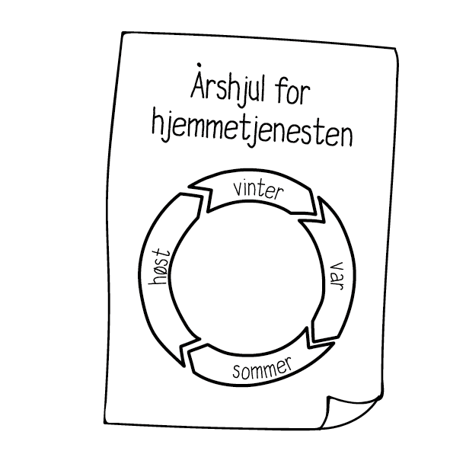
Kartlegging, risikovurdering og tiltak
Kontinuerlig vurdering
Det er ikke tilstrekkelig med en årlig gjennomgang. Situasjon og helsetilstand kan endre seg raskt. Vurderinger må derfor gjøres fortløpende slik at endringer i behov fanges opp og tiltak kan tilpasses.
Eksempler på endringer av betydning for brannsikkerheten:
Forverring i helsetilstand, f.eks. som følge av demenssykdom, økende rusproblem, redusert fysisk funksjon.
Bruker har nettopp kommet hjem fra et sykehusopphold.
Bruker har blitt aleneboende.

Slide 22
Samarbeid
Hvem har ansvaret? Roller og oppgaver
Utgangspunktet er at brukeren selv har ansvar for egen brannsikkerhet. Brukeren har imidlertid krav på å få hjelp til å ivareta brannsikkerheten hvis vedkommende trenger det, når kommunen yter hjemmebaserte tjenester.
Kommunen har det overordnede ansvaret for at en bruker får nødvendige og forsvarlige helse- og omsorgstjenester. Ansvaret omfatter også ivaretakelse av brannsikkerhet.
Helse- og omsorgstjenesten skal fortløpende vurdere helsetilstanden til brukerne sine, hvilke tjenester de har behov for og hvilke tjenester det er forsvarlig å tilby. I dette ligger også at brannsikkerheten skal ivaretas.
Brann- og redningsvesenet er en viktig samarbeidspartner som blant annet kan gi råd og veiledning om brannforebyggende tiltak.
Notes:
Pårørende har ikke ansvar etter lover og regler, men det er viktig å melde fra til pårørende om bekymringer for brannsikkerhet.
Pårørende er en viktig ressurs, men ikke alle brukere har pårørende.
Gjennomfør e-læringskurset om tverrfaglig samarbeid som er laget av DSB og Helsedirektoratet.

Slide 23
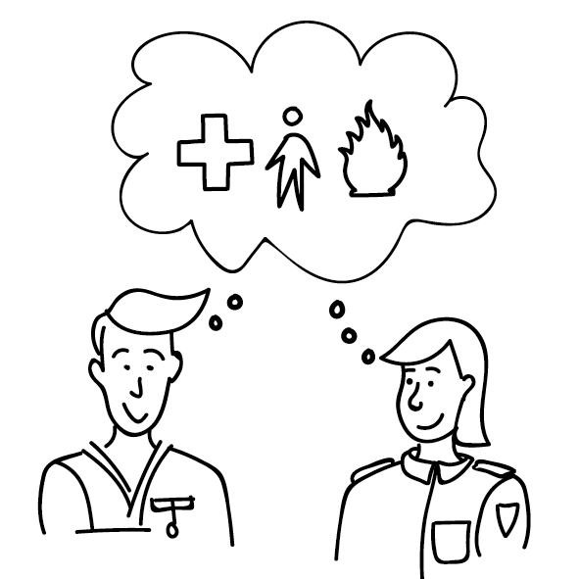
Samarbeid
Helse-Brann
Samarbeid mellom kommunale tjenester er viktig når kommunen skal sørge for god brannsikkerhet hos sine brukere.
Den mest åpenbare gevinsten er å hente i et samarbeid mellom brann- og redningsvesenet og helse- og omsorgstjenesten.

Slide 24
Samarbeid
Brann- og redningsvesenet som ressurs og samarbeidspartner
Brann- og redningsvesenet ønsker å samarbeide med andre om brannsikkerhet for risikoutsatte grupper. Dette er noe av det brann- og redningsvesenet kan bidra med:
Rådgivning og veiledning
Opplæring og undervisning
Opplæring direkte til utsatte grupper (seniorsenter, bofellesskap ol.)
Oppfølging av bekymringsmeldinger
Informasjonsmateriell
Noen brann- og redningsvesen er også med på hjemmebesøk, og noen har hospiteringsavtaler med andre tjenester i kommunen.

Slide 25
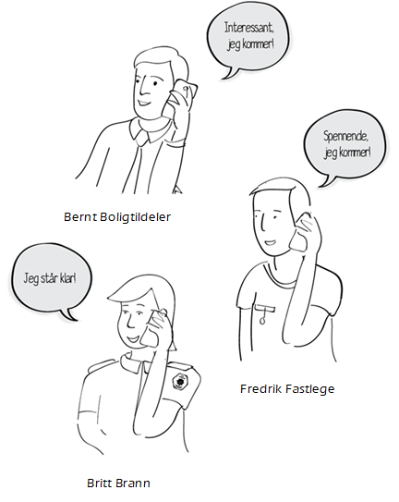
Samarbeid
Andre samarbeidspartnere
I tillegg til brann- og redningsvesenet og helse- og omsorgstjenesten, er det også andre kommunale tjenester som bør inngå i et samarbeid om de risikoutsatte gruppene, f.eks.:
Boligtildelingstjeneste
Voksenopplæring
Flyktningetjeneste
Plan- og bygningstjeneste
NAV, herunder hjelpemiddelsentralene
Andre forslag?
Notes:
Bruker selv og deres pårørende er også en viktig ressurs i brannsikkerhetsarbeidet
Samarbeid med aktører utenfor den kommunale forvaltningen kan også forsterke innsatsen, f.eks. frivillige organisasjoner, brukerorganisasjoner og ulike besøkstjenester.

Slide 26

Samarbeid
Hvordan kan vi få til et godt samarbeid og sette det i system?
Lav terskel for å ta kontakt
Samarbeidsmøter/faste kontaktpunkt
Avtale andre treffpunkter (gjerne bruke arenaer vi allerede har)
Jevnlige undervisningsopplegg
Hospitere hos hverandre
Felles informasjonsmøter, f.eks. på seniorsentre
Samarbeidsavtale
Andre forslag?

Slide 27
Samarbeid
Det er mulig å samarbeide uten å bryte taushetsplikten
Ved samtykke fra bruker kan helsepersonell dele eller videreformidle informasjon til brann- og redningsvesenet for å forebygge brann eller brannfare.
Helsepersonell har en plikt til å varsle politi eller brannvesen når slik varsling er nødvendig for å avverge alvorlig skade på person eller eiendom, jf. helsepersonelloven § 31.
Er du usikker på om det foreligger varslingsplikt, er det mulig å diskutere saker på generelt grunnlag uten å identifisere brukeren.
Notes:
Taushetsplikt:
Helsepersonell har taushetsplikt om personlige opplysninger som de får kjennskap til i jobben sin. Taushetsplikten er begrunnet i flere viktige hensyn.
Forsøk å få frem på en god måte at det er mulig å samarbeide uten å bryte taushetsplikten, f.eks. ved at brukeren samtykker til at opplysninger deles eller ved at man diskuterer saker på generelt grunnlag, uten å dele taushetsbelagte opplysninger.
Brann- og redningsvesenet kan gi gode råd og veiledning uten å ha kjennskap til sensitiv informasjon.
Varslingsplikt:
Hvorvidt helsepersonellet har plikt til å gi opplysninger videre må baseres på en konkret vurdering av den aktuelle situasjonen.
Det vil være avgjørende for vurderingen hvor sannsynlig det er at handlingen kommer til å skje eller at skade vil oppstå og hvor stort skadeomfanget vil kunne bli.
På bakgrunn av den erfaring helsepersonellet har med brukeren (både nå og tidligere), må det vurderes om det er muligheter for at vedkommende vil forårsake en alvorlig skade.
Mer informasjon:
Veilederen «Samarbeid mellom kommunale tjenesteytere om brannsikkerhet for risikoutsatte grupper (2017) s. 22 og 23
E-læringskurs fra DSB og Helsedirektoratet om samarbeid helse-brann

Slide 28
Samarbeid
Når en bruker motsetter seg hjelp
Dersom beboer er samtykkekompetent og ikke ønsker hjelp til å ivareta egen sikkerhet:
Kartlegg situasjonen og snakk med brukeren om brannsikkerhet.
Jobb tillitsskapende. God relasjon til bruker kan løse en fastlåst situasjon.
Dokumenter kartlegging og vurderinger som er gjort og hvilke tiltak som er forsøkt, uansett om de blir gjennomført eller ikke.
Involver gjerne noen som brukeren har tillit til dersom bruker samtykker til det.
Er det behov for ny vurdering av samtykkekompetanse?
Notes:
Både brann- og helseregelverk skal bidra til ivaretakelse av liv og helse.
Det vil likevel være situasjoner der personer velger å bo under forhold med høy brannrisiko uten at kommunen har virkemidler til å redusere risikoen gjennom vedtak eller sanksjoner.

Slide 29
Samarbeid
Sentrale bestemmelser i brann- og helseregelverk
BRANNREGELVERKET
Kartlegge risiko for brann og risikoutsatte grupper
forskrift om brannforebygging § 14
Fastsette satsningsområder, planlegge samarbeid og tiltak
forskrift om brannforebygging § 15
Gjennomføre samarbeid og forebyggende tiltak
forskrift om brannforebygging § 16
Bidra til å innhente og formidle kunnskap om kjennetegn ved personer som omkommer eller blir skadet i branner
forskrift om brannforebygging § 19
HELSEREGELVERKET
Plikt til å tilby nødvendige og forsvarlige helse- og omsorgstjenester
helse- og omsorgstjenesteloven § 3-1
helse- og omsorgstjenesteloven § 4-1, jf. helsepersonelloven § 4
Plikt til å sørge for nødvendige hjelpemidler
forskrift om habilitering og rehabilitering § 9
Organisering og forsvarlighet
helsepersonelloven § 16
Taushetsplikt og samtykke
helsepersonelloven § 21, pasient og brukerrettighetsloven § 3-6
helsepersonelloven § 22
Varslingsplikt
helsepersonelloven § 31
Unntak fra taushetsplikten
helsepersonelloven § 23 nr. 4

Slide 30
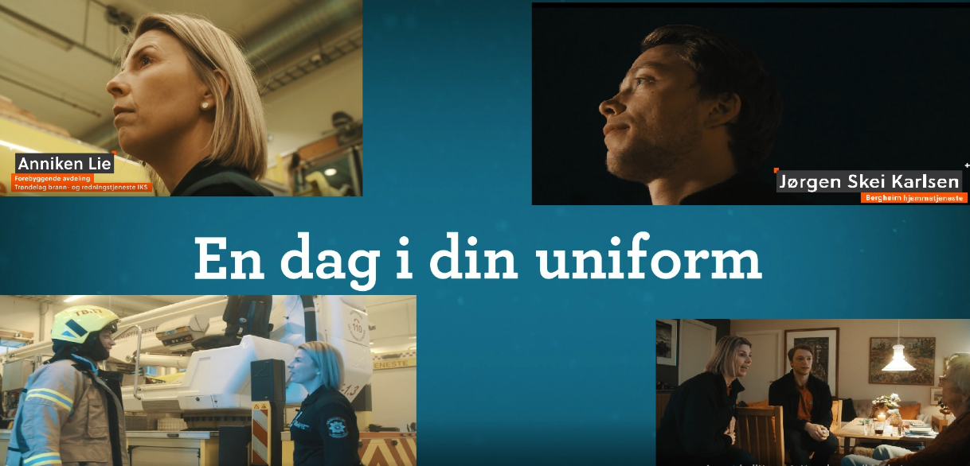
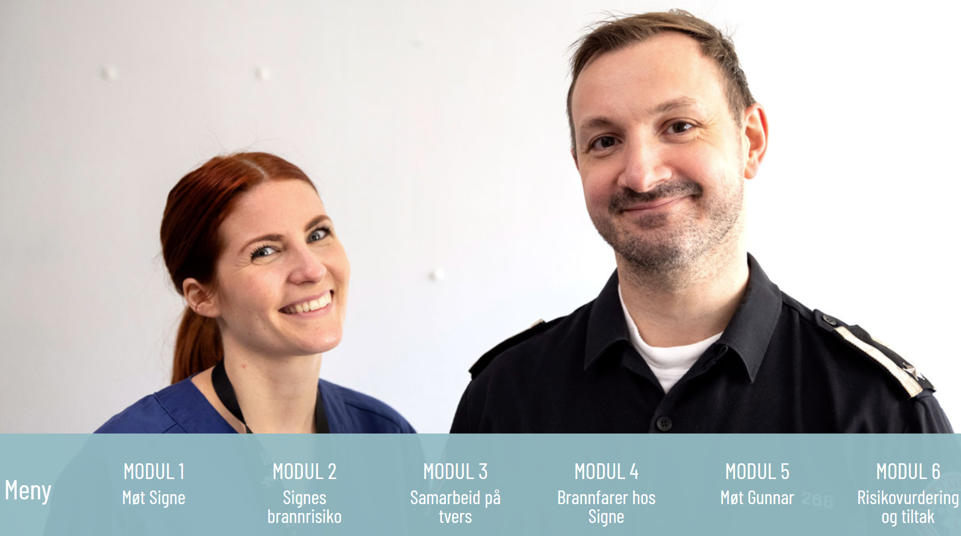
https://ekurs.dsb.no/
Hvor kan du finne mer informasjon?
Opplæringsopplegg til helse- og brannpersonell
Film
E-læringskurs
Notes:
Mer informasjon finnes på DSB sine nettsider

Slide 31
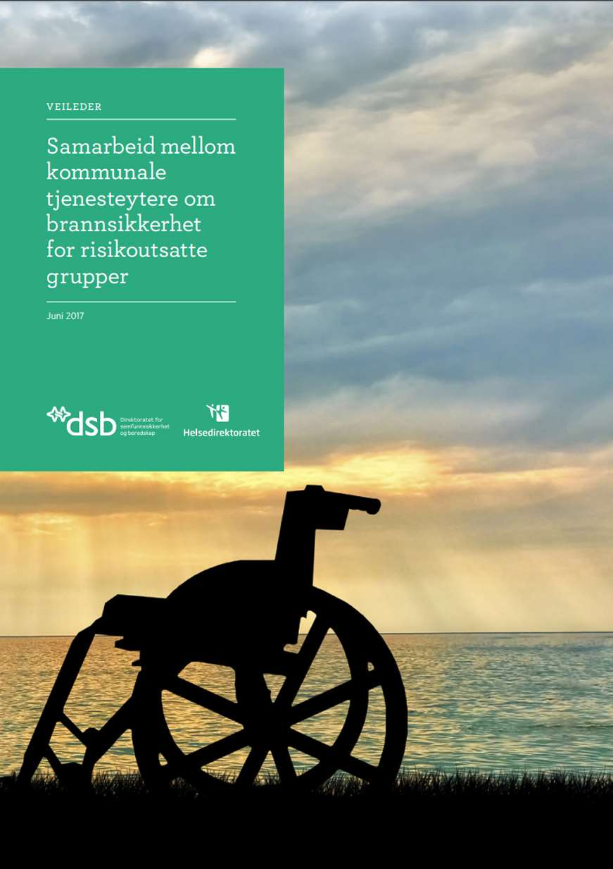
Veileder
Hvor kan du finne mer informasjon?
Veileder
Samarbeid mellom kommunale tjenesteytere om brannsikkerhet for risikoutsatte grupper
Utarbeidet av Helsedirektoratet og Direktoratet for samfunnssikkerhet og beredskap (DSB) i 2017.
Kan være et hjelpemiddel for kommunene i arbeidet med å sørge for god brannsikkerhet hos personer i risikoutsatte grupper.

Slide 32
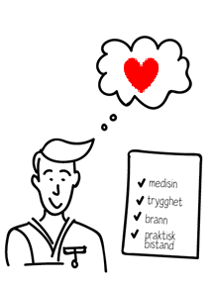
Mennesker i risikoutsatte grupper kan være ekstra sårbare for brann.
For brukere som mottar hjemmebaserte tjenester, er oppfølging av sikkerheten i hjemmet livsviktig.
Det betyr at DU er livsviktig, men ikke alene om ansvaret.
Samarbeid redder liv!

Slide 33

Ikke vær redd for å ta kontakt hvis du har spørsmål!
Kontaktinformasjon:

